Slide 1
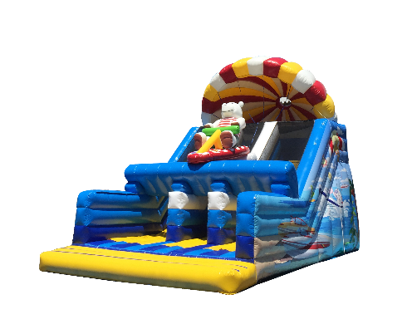
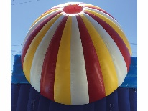
パラシュートスライダー
一際目立つ
パラシュート！
シロクマがパラセーリングしている、可愛いいスライダーです！
見た目はかわいいですが遊ぶとスリル満点！
送風機は日本製の送風機を使用しています。
サイズ：W6.0×D11.0×H7.0ｍ
電源：100V15A×2回路
送風機：400ｗ×3台
対応人員：10名
運営要員：3名
備考：発送不可

